Slide 1







CHÀO MỪNG CÁC CÔ VÀ CÁC BẠN ĐẾN VỚI LỚP CHỒI 2
Chủ đề: QUÊ HƯƠNG – ĐẤT NƯỚC – BÁC HỒ
Chủ đề nhánh: BÁC HỒ KÍNH YÊU
ĐỀ TÀI:
TÌM HIỂU BÁC HỒ KÍNH YÊU
GIÁO VIÊN: LÊ THỊ NHÃ UYÊN
NGÀY DẠY: 05/05/2026

Slide 2

Hoạt động 1: Ổn định – trò chuyện
Trẻ hát “Nhớ ơn Bác”

Slide 3






Hoạt động 2:
TÌM HIỂU VỀ BÁC HỒ
KÍNH YÊU

Slide 4
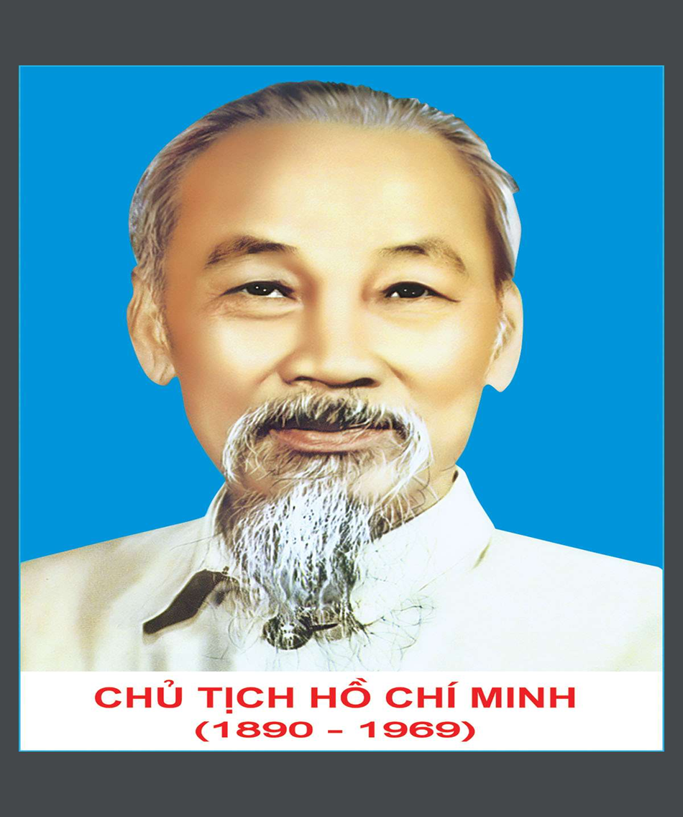

Slide 5



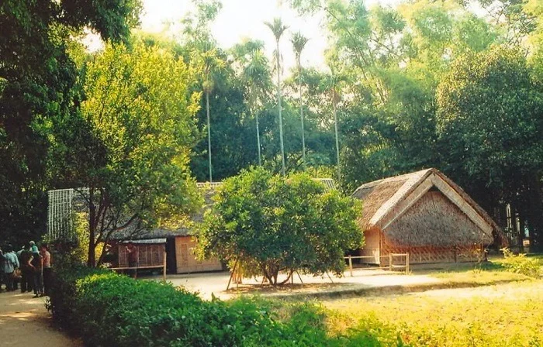

Quê Bác: Làng Sen (Nghệ An)

Slide 6
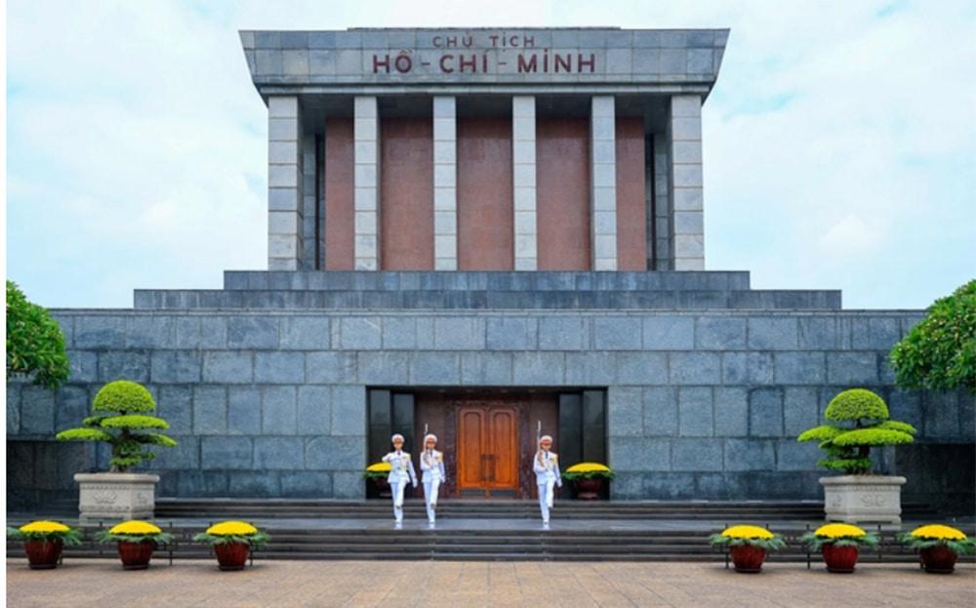
Lăng Bác (Hà Nội)

Slide 7
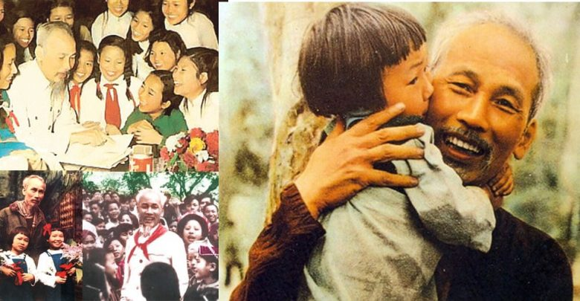
Tình cảm của Bác Hồ đối với thiếu nhi

Slide 8
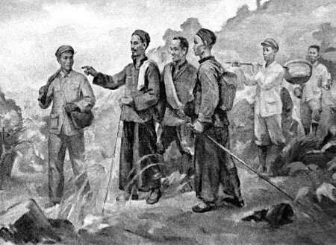
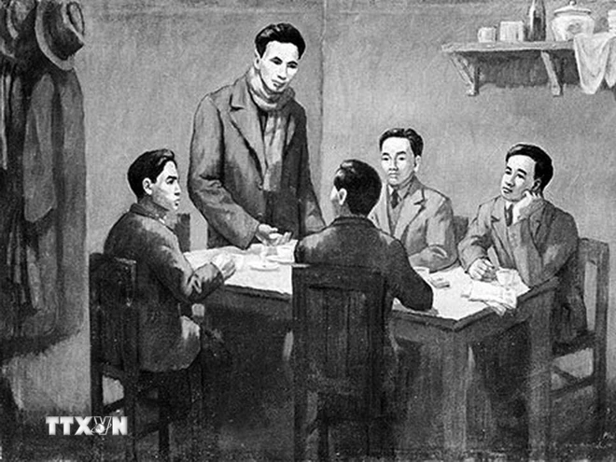
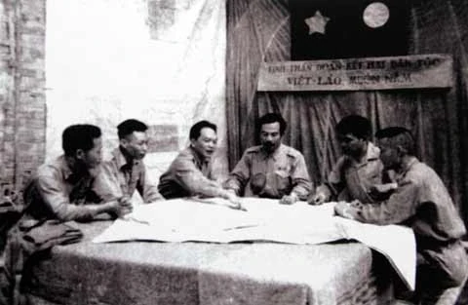
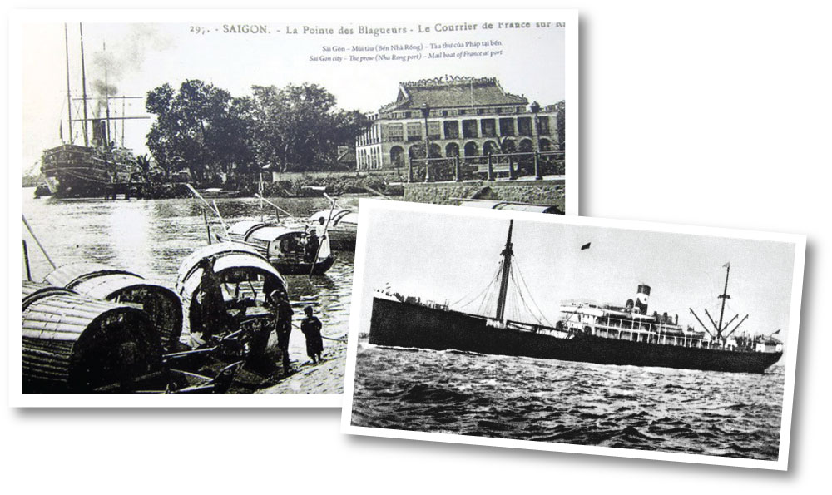
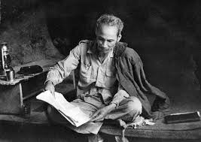
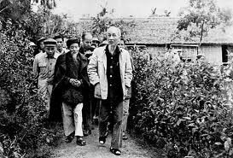

Slide 9





Hoạt động 3: Trò chơi
Trò chơi 1: “Chiếc hộp bí mật của Bác Hồ”
Trò chơi 2: “Tìm đường về nhà sàn của Bác”

Slide 10







THANK
YOU

